Slide 1
Хотинська фортеця

Slide 2
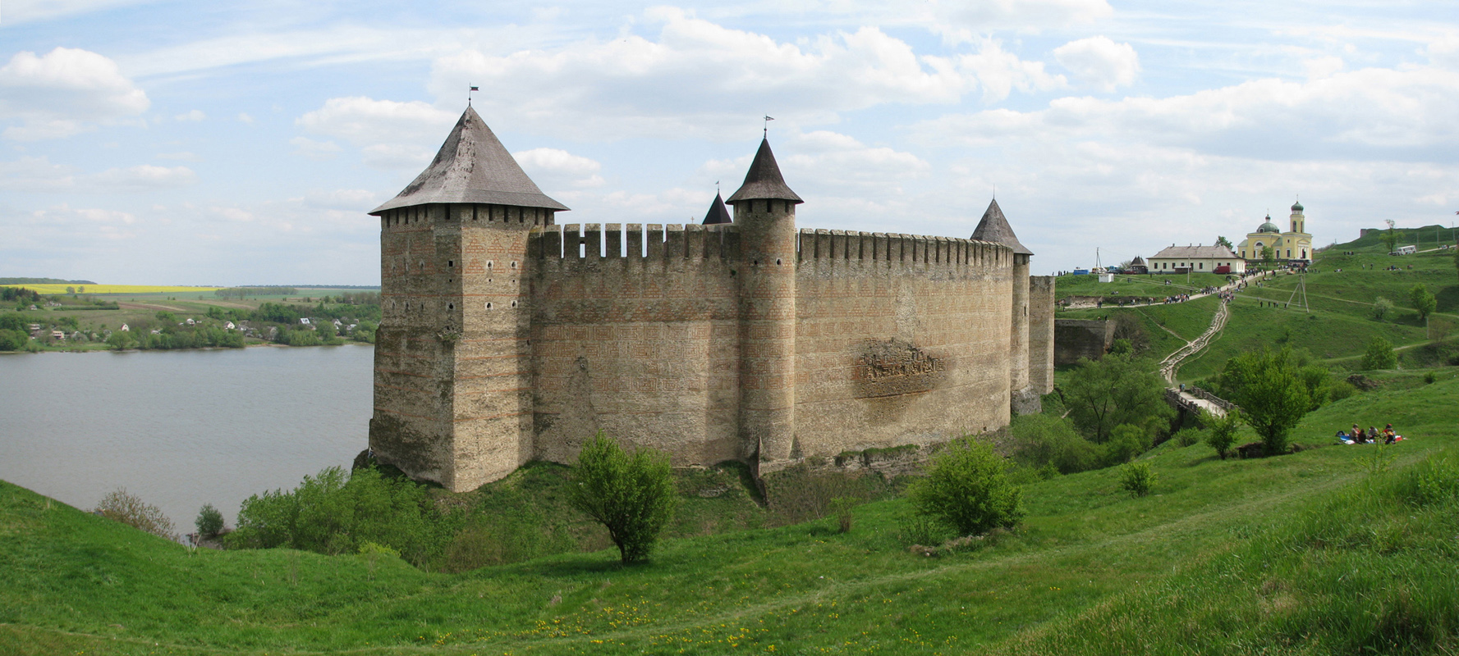
Хотинська фортеця — фортеця у місті Хотин на Дністрі, що у Чернівецькій області, Україна. Сьогодні на території фортеці розташований Державний історико-архітектурний заповідник «Хотинська фортеця». Одне з семи чудес України.

Slide 3
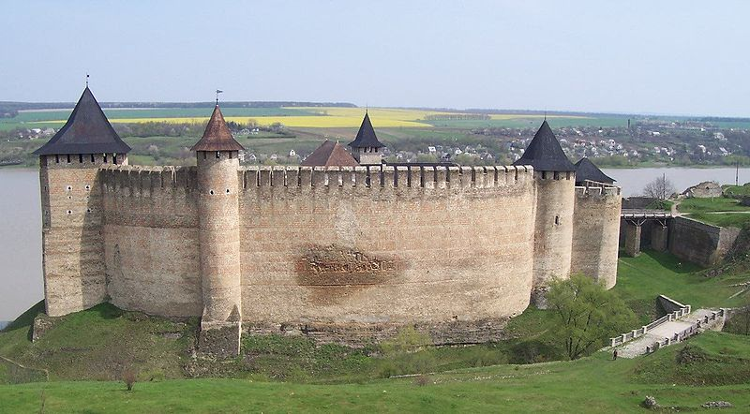
Хотинська фортеця веде свій початок від Хотинського форту, що був створений у 10 столітті князем Володимиром Святославичем як одне із порубіжних укріплень південного заходу Русі, у зв'язку з приєднанням до неї буковинських земель. Фортеця, знаходилася на важливих транспортних шляхах.

Slide 4
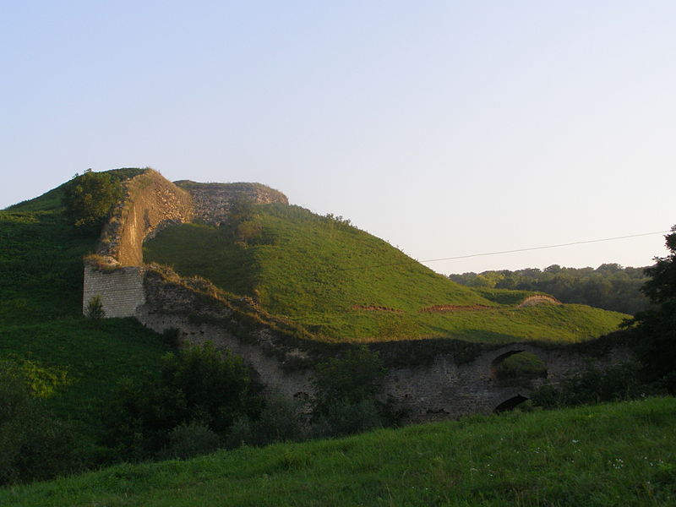
З 1199 року фортеця перейшла у володіння до Галицько-Волинського князівства.
У 1250—1264 роках князь Данило Галицький і його син Лев, перебудовували фортецю. Навколо неї з'явилися семиметрова кам'яна стіна та рови шириною до 6 метрів. У північній частині фортеці звели нові невеликі укріплення.

Slide 5
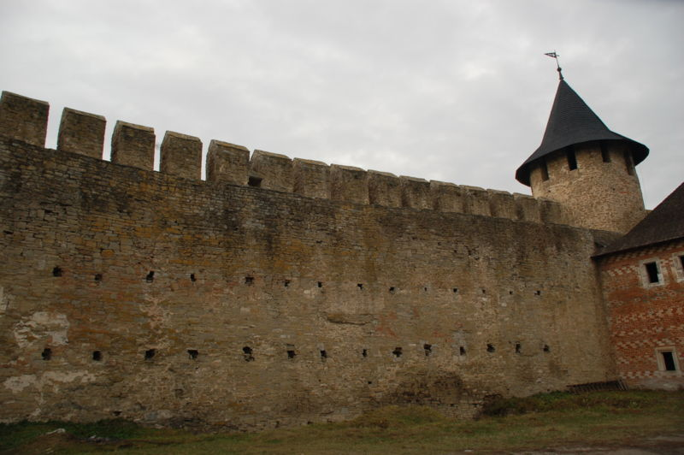
В 1375 році фортеця перебувала у складі Молдавського князівства. Молдавський володар Стефан III Великий значно розширив межі фортеці. Було зведено прикрашений геометричними орнаментами мур шириною 5-6 і висотою 40 метрів, п'ять башт, рівень двору фортеці піднімають на 10 метрів та розділяють на Княжий двір і двір Воїнів. Були вириті глибокі підвали для зберігання провіанту.

Slide 6
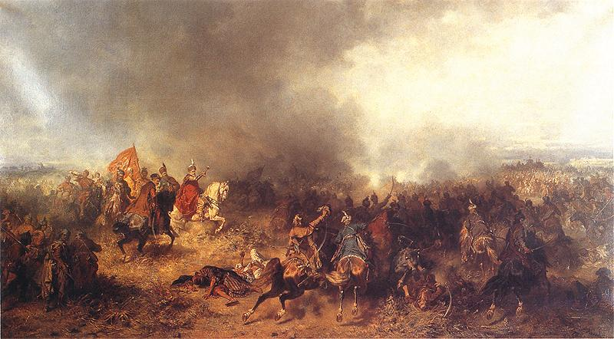
Битва під Хотином 1622 року

Slide 7
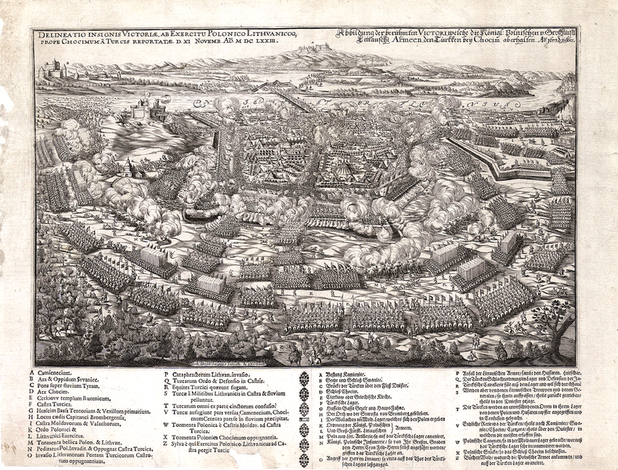
Хотинська битва 1673 року

Slide 8
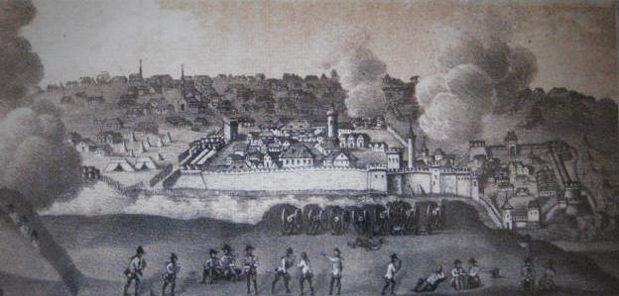
Хотинська битва 1788 року

Slide 9
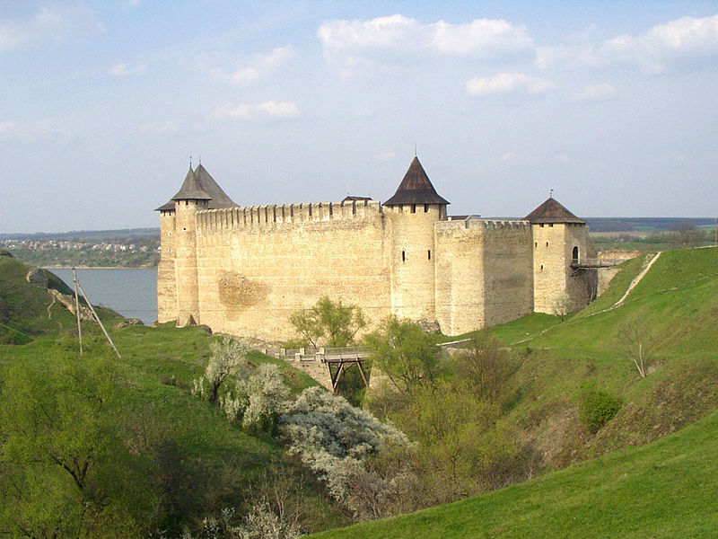
Мости і природні перепони на підходах до Хотинського замку.

Slide 10
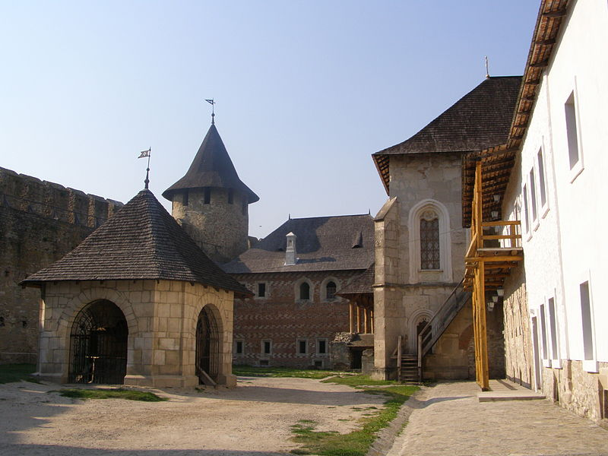
Хотинська фортеця. Вид із середини

Slide 11
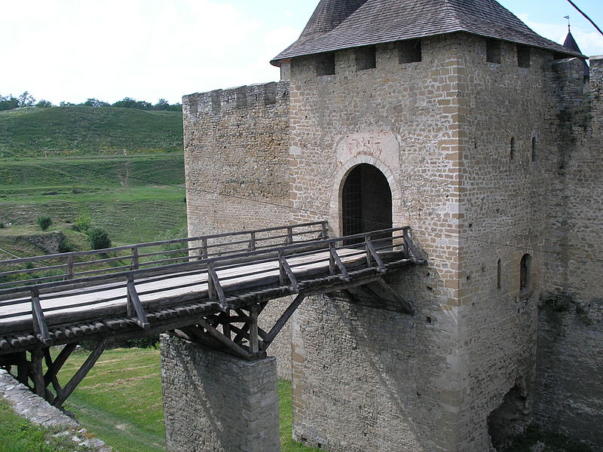
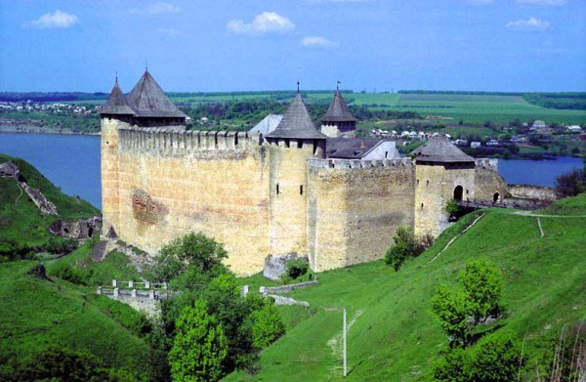
Сьогодні на території Хотинської фортеці створено Державний історико-архітектурний заповідник. Тут полюбляють проводити свята козацької звитяги та знімати фільми.

Slide 12
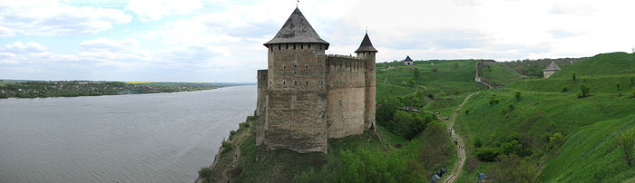
Хотинська фортеця

Slide 13
Дякую за увагу!

